Slide 1

教育 AI 创作 · 项目答辩
Blocky Studio
让学生把 AI
搭成看得懂的作品
积木创作 / 资料出处 / 运行过程
TB快重置就队
2026年10月
Blocky Studio
01
Notes:
建议讲述 20 秒。
大家好，我们是TB快重置就队。Blocky Studio是一款面向教育的积木AI创作软件。我们希望学生不只拿到一个答案，还能搭出作品，看到它用了什么资料、经过哪些步骤，并知道怎样修改。今天先展示当前产品，再说明怎么验证课堂价值和机构服务。

Slide 2

01 / 教学问题
课堂需要看到“怎么做出来”
这是我们要通过真实教师试用验证的需求。
学生
教师
机构
能修改、能解释作品
能检查资料与过程
能控制部署与使用成本
Blocky Studio
02
Notes:
建议讲述 35 秒。
我们先把需求拆成三个角色。学生需要完成作品，并解释哪些部分由自己决定。教师需要组织任务、检查资料和过程。机构则要考虑设备、支持和长期费用。我们现在把这些作为需要验证的需求，不把团队演示当成课堂成效。下一阶段会逐项观察任务完成、教师复用和采购条件。

Slide 3
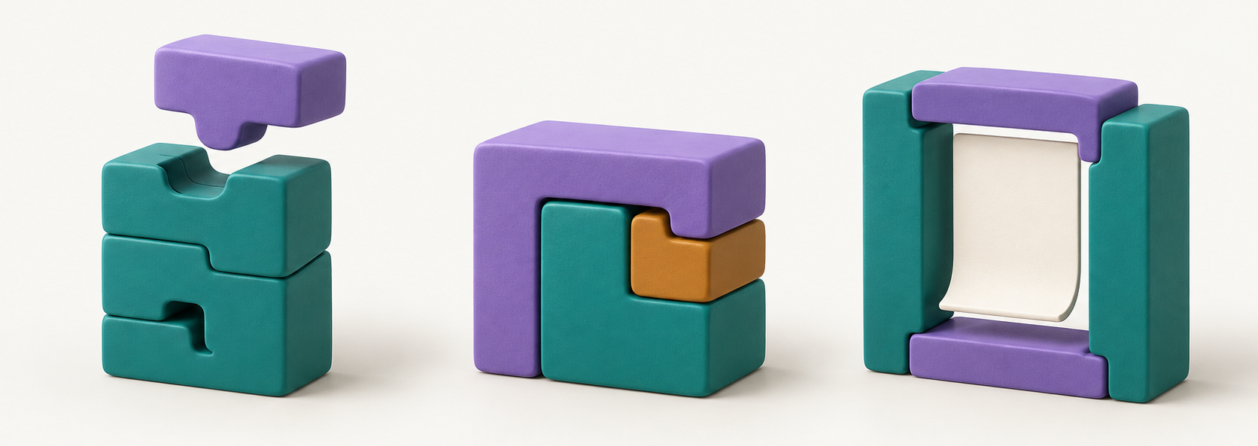
02 / 产品方式
把一次 AI 任务拆成可修改的积木
同一个作品承载角色、资料、模型、工具和输出。
搭建
运行
改进
决定步骤，保存作品
查看过程，定位问题
检查结果，再次运行
Blocky Studio
03
Notes:
建议讲述 30 秒。
交互上，我们借鉴Scratch的积木创作方式。学生把角色、资料、模型、工具与输出放在一个作品里。运行后可以查看过程，定位问题，再修改作品。产品的教学价值还需要检验，但现在这些创作、运行、保存和查看过程的能力已经可以实际演示。
资料来源（访问日期：2026-10-03）：
https://scratchfoundation.org/learn/learning-library/starter-projects

Slide 4

03 / 当前产品
一个自然科学课程资料作品
新版 Windows 普通包 · 本轮实际运行 · 合成教学资料
设置角色
收到问题
查找课程资料
组织与输出
运行与编辑
在同一工作区
Blocky Studio
04
Notes:
建议讲述 50 秒。
这张图来自本轮实际启动的新版Blocky。画布上的角色要求按课程资料回答并提供出处，下方依次是收到问题、查找资料、组织回答和输出。我们导入了合成的水循环资料，再提问水循环有哪些过程。这一步使用本地原文整理器，目的是展示真实资料检索与作品结构，不将它说成外部模型生成的问答。下一页把结果与过程放大。

Slide 5

04 / 过程可检查
看出处，也能回到产生结果的步骤
当前案例：检索真实导入的合成资料，以原文摘录方式输出。
两条资料来源，保留未知提示
点击运行事件，定位对应积木
Blocky Studio
05
Notes:
建议讲述 50 秒。
左边是实际输出，能看到课程文件和行号，界面保留了原文摘录的提示，资料里没有的信息保持待核实。右边是同一次运行的彩色事件，可以回到对应积木。这里没有宣称模型永不出错。我们想让教师和学生有材料讨论：这句话从哪里来，哪一步需要修改。黄色选框表示当前定位选中，不是运行成功的颜色证明。

Slide 6

05 / 构建助手
用自然语言，把课程资料变成学习卡
真实模型演示 · 读取课程文件 → 生成文件 → 可查看变更与撤回
“请整理一张水循环学习卡，
标明出处，把资料缺少的
具体降雨量列为待核实。”
已生成：水循环学习卡.md
用于备课材料创作的辅助流程
Blocky Studio
06
Notes:
建议讲述 45 秒。
这是独立的构建助手流程。本次它通过息壤deepseek-v4-pro真实读取课程文件，创建了水循环学习卡。结果包括过程解释、资料出处和缺失信息的待核实项。界面能看到实际文件变更和撤回入口。它支持教师准备材料，但材料仍需教师审阅。这次是合成资料演示，没有真实学生试用，也没有把该文件流程说成上一页画布的生成式回答。

Slide 7
06 / 竞争位置
免费之外，要证明课堂复用价值
Scratch 是交互参照；Blocks Builder AI 是直接教育竞品。
选择 | 公开重点 | Blocky 需要证明的价值
Scratch | 积木创作与学习资源 | 把创作方式扩展到 AI 任务
Blocks Builder AI | 积木 AI；个人免费、机构洽谈 | 桌面作品、资料与过程的教学价值
Dify | AI 应用构建与教育计划 | 让课程组织与学生创作更易开展
我们的验证重点：教师能否独立复用一套课程作品。
Blocky Studio
07
Notes:
建议讲述 45 秒。
这个方向并不是空白市场。Scratch提供成熟的积木学习方式。Blocks Builder AI已经公开提供积木AI、个人免费和教育机构洽谈。Dify也有教育计划。因此免费不能成为我们的主要差异。Blocky要证明的是，桌面作品、资料出处和可查看过程能否帮助教师反复组织课程。我们不会因为有这些功能就宣称已经超过竞品。
资料来源（访问日期：2026-10-03）：
https://scratchfoundation.org/learn/learning-library/starter-projects
https://blocksbuilder.ai/features
https://blocksbuilder.ai/pricing
https://dify.ai/education

Slide 8

07 / 商业模式
完整软件免费，机构按需求报价
学生使用，教师组织，学校与教育机构购买约定服务。
完整功能免费
机构联系报价
外部模型费用按约承担
课程、部署、培训与支持
机构账户、额度管理与计费尚待建设；早期服务只承诺当前可交付范围。
Blocky Studio
08
Notes:
建议讲述 45 秒。
我们选择完整软件免费，机构联系报价。首批收入来自范围明确的课程准备、教师培训、安装配置、支持和约定模型额度。报价按规模和工作量核定，而不是统一给每所学校一个价格。个人使用软件免费也不代表外部模型调用没有成本。统一机构账户、额度和计费尚待建设，早期合同只承诺已经具备且可以履约的服务。

Slide 9

08 / 验证计划
先验证一套课程，再扩大机构服务
未来90天的目标；目前没有确认的学校合同或课堂效果数据。
10次
2次
1位
教师访谈
完整课程试用
教师独立复用
两轮仍无法复用，就收缩场景与投入。
Blocky Studio
09
Notes:
建议讲述 45 秒。
接下来90天，我们的目标是至少十次教师访谈、两次完整课程试用和一位教师独立复用。试用初步以约定课时完成任务、理解资料出处以及教师愿意再次使用作为判断。具体样本和帮助程度都要记录。它们是下一步目标，不是已经完成的成绩。如果两轮修改后仍不能复用，就收缩任务与投入，而不是继续堆功能。

Slide 10
09 / 经营测算
基准情景前两年亏损，先控制现金
2027–2029规划假设 · 人民币万元 · 尚无实际合同、收入或资金承诺
10.30万元
基准追加资金预算
峰值缺口 8.30万
最低储备 2.00万
合同目标：4 / 10 / 18 份；每份均价 1.8 万元为假设。
2029单年转正，三年累计仍亏1.472万元。
Blocky Studio
10
Notes:
建议讲述 40 秒。
我们把财务做成逐月模型。基准假设三年交付四、十、十八份合同，每份均价一万八千元，首年收入七万二千元。计入人工、模型、支持、固定运营与设备折旧后，前两年亏损，第三年单年转正，但三年累计仍亏损。假设两万元自有资金后，峰值缺口八万三千元，加两万元储备，追加资金预算十万三千元。所有这些都未承诺，资金不到位就缩小支出。

Slide 11

10 / 执行安排
两人团队，先把职责与交付做实
正式分工与可投入时长在首个机构合作前确认。
产品技术
产品维护与项目恢复
安装、模型配置与问题定位
教学运营
教师访谈与课程组织
报价、回访与工时记录
当前需要：课程组织者、试用反馈、采购与合同指导。
Blocky Studio
11
Notes:
建议讲述 35 秒。
团队目前两人，建议按产品技术和教学运营分工。技术侧负责产品、环境与恢复，运营侧负责教师访谈、组织、报价与回访。工时预算也设了上限，超出能力需要改期或按项目增援。我们当前更需要能组织真实课程的教师、反馈和采购指导，还没有经过确认的顾问团队或机构客户。

Slide 12
11 / 下一步
让一位教师，
带学生完成一件作品
从资料到作品
从结果到过程
希望获得课程试点
与教师指导
先验证独立复用，再决定扩展。
Blocky Studio
12
Notes:
建议讲述 40 秒。
总结来说，Blocky已经可以展示积木创作、资料出处、运行过程和构建助手文件生成。接下来最重要的不是把功能列表做得更长，而是让一位教师带学生完成一件作品，并能够独立复用。我们希望获得课程试点和教师指导，用真实反馈决定扩展顺序与投入。谢谢各位，接下来可以继续展示产品细节或回答商业与成本问题。

Slide 13
备份 / 能力边界
当前能演示什么，接下来验证什么
产品工程、教学效果与商业落地分别判断。
范围 | 当前状态 | 下一步
创作与资料 | Windows积木、多画布、资料引用与轨迹 | 围绕同一课程降低教师准备成本
自然语言助手 | 实际读取资料并生成可撤回文件 | 验证教师材料复用与检查流程
机构运营 | 账户、额度、计费尚待建设 | 由试点共同需求决定开发顺序
课堂与业务 | 没有确认课堂效果与机构合同 | 真实试用、报价反馈与回款记录
Blocky Studio
13
Notes:
问答备份页，主讲不计时。
本页用于回答“现在到底做到了哪一步”。工程实现不等于教育有效，合成演示不等于学校落地。不要把后续机构功能说成当前产品已经提供。当前平台为Windows，其他平台和完整兼容模板不在本轮承诺中。

Slide 14
备份 / 成本与情景
合同量和支持成本，比市场大数字更关键
全部为规划情景，非客户报价或已实现业绩。
情景 | 三年收入（万元） | 三年损益（万元） | 追加资金（万元）
悲观 | 18.00 | -27.840 | 28.110
基准 | 57.60 | -1.472 | 10.300
积极 | 96.80 | 18.044 | 7.543
基准单份：1.8万元收入，80小时交付，1400元模型额度预算。
低迷情景不能只补基准资金；必须收缩费用、调整任务或暂停扩张。
Blocky Studio
14
Notes:
问答备份页，主讲不计时。
情景来自可编辑的36个月财务模型。悲观假设合同更少、均价更低、支持工时与模型费用更高，且当月只收30%款；积极假设更高成交与效率，但同时增加固定支出与外部增援。税费按收入比例预留，只是管理预算，不是法定税率。三年累计损益仍为负的情景不能表述成已盈利。

Slide 15
备份 / 评委追问
为什么还需要积木，怎样面对错误？
用当前能力回答，并把未知留给验证。
已有聊天工具，为什么用积木？
用于需要保存、修改、解释步骤的课程任务；价值需看教师能否复用。
有引用就不会错吗？
引用提供核查入口；教师仍需检查内容、资料范围与模型输出。
谁能改文件或调用工具？
当前由Host控制工具权限，变更可查看和撤回；不承诺所有工具都安全。
Blocky Studio
15
Notes:
问答备份页，主讲不计时。
积木适合解释、修改与复用流程，并不意味着所有任务都优于聊天。资料引用不保证答案正确。文件和工具操作遵循当前Host权限边界，具体机构仍需结合资料与设备要求核实。不要承诺绝对安全、零幻觉或未经验证的教学提升。

Slide 16
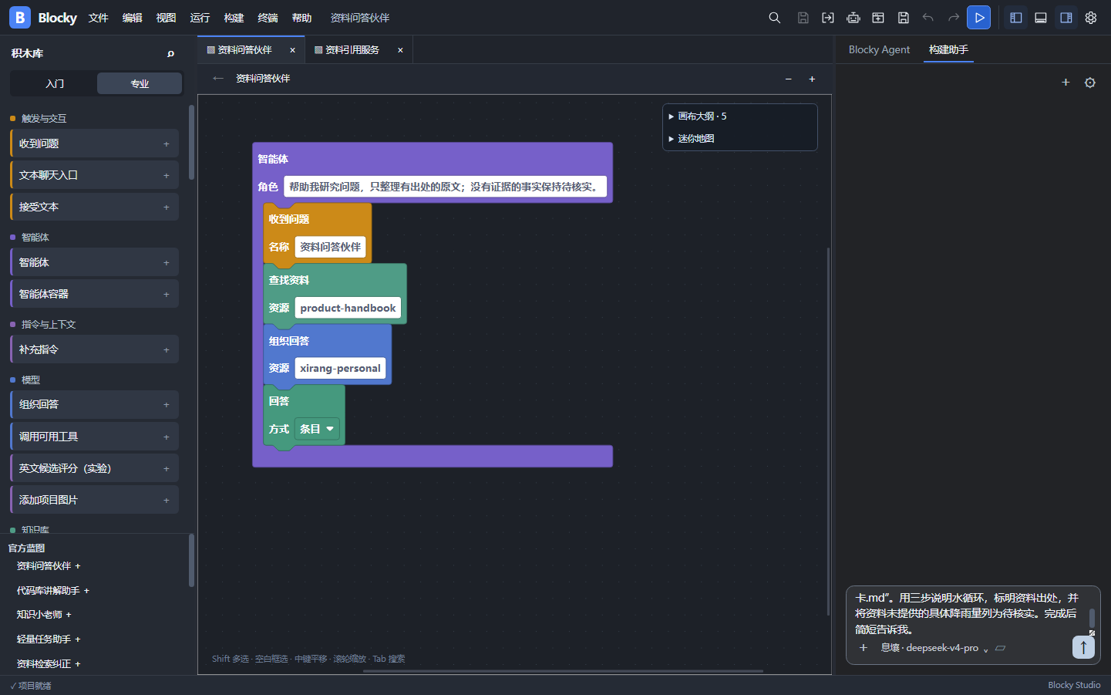
备份 / 演示顺序
两条实际流程，保持结果与来源一致
合成水循环资料 · 现场条件不足时使用本版截图
画布作品
提问 → 出处 → 轨迹
构建助手
选资料 → 任务 → 文件
模型边界
原文摘录 / 外部生成
Blocky Studio
16
Notes:
问答备份页，主讲不计时。
演示前先准备同一合成课程资料、正确作品和可用模型配置。画布示例展示资料检索与原文引用，构建助手示例展示文件读写与生成。真实模型请求耗时与网络有关，不在现场临时承诺固定等待时长。若条件不足，按真实截图和结果说明，不伪装现场实时运行。

Slide 17
备份 / 资料来源
外部比较与数字都有可回溯来源
公开页面访问日期：2026年10月3日
Scratch Foundation
Starter Projects · 学习与积木创作参照
Blocks Builder AI
Features / Pricing · 功能、个人免费与教育洽谈
Dify
Dify for Education · 专业AI应用构建的教育路径
Blocky Studio
17
Notes:
问答备份页，主讲不计时。
外部产品以公开页面描述为依据，不将公开功能推断为教学效果或营收。Blocky截图来自2026年10月3日的当前Windows版本实际运行，全部使用合成教学资料。经营数字来自配套财务模型，全部为假设。
资料来源（访问日期：2026-10-03）：
https://scratchfoundation.org/learn/learning-library/starter-projects
https://blocksbuilder.ai/features
https://blocksbuilder.ai/pricing
https://dify.ai/education

